Slide 1
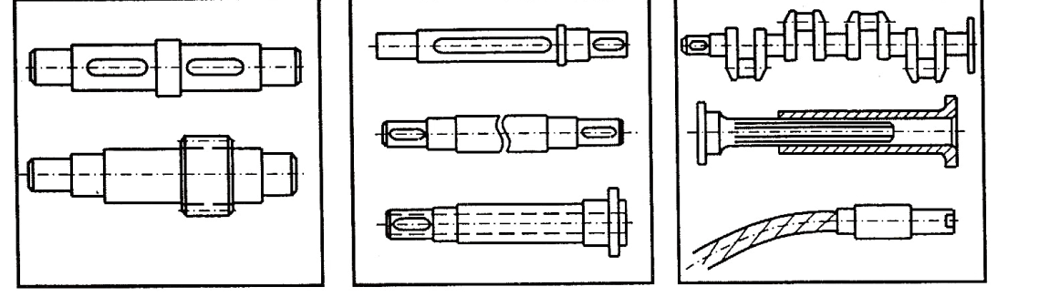
Елементи обртног кретања
Особине, подела и примена осовина,
осовиница, рукаваца и вратила

Slide 2

Вратила и осовине су носачи обртних машинских делова, који у оквиру једног машинског система врше:
преношење кретања и оптерећења
спајање делова у функционалну целину

Slide 3
1.Осовине
2.Осовинице
3. Рукавци
4. Вратила

Slide 4
ОСОВИНЕ
Дефиниција:
Осовине су машински елементи који служе као носачи мирујућих, осцилаторних или обртних машинских делова.
Осовине представљају носаче обртних машинских делова као што су точкови, добоши,зупчаници, каишници итд.

Slide 5
Напрезање:
Осовине су напрегнуте на савијање, а у мањој мери и на смицање и аксијална напрезања-притисак односно затезање. Осовине никада не преносе обртни момент тј. снагу, па су због тога оптерећене само на савијање.
Осовине су изложене силама и спреговима у аксијалној равни.Попречни пресеци напрегнути су на савијање и затезање или савијање и притисак што зависи од смера деловања аксијалних сила.

Slide 6
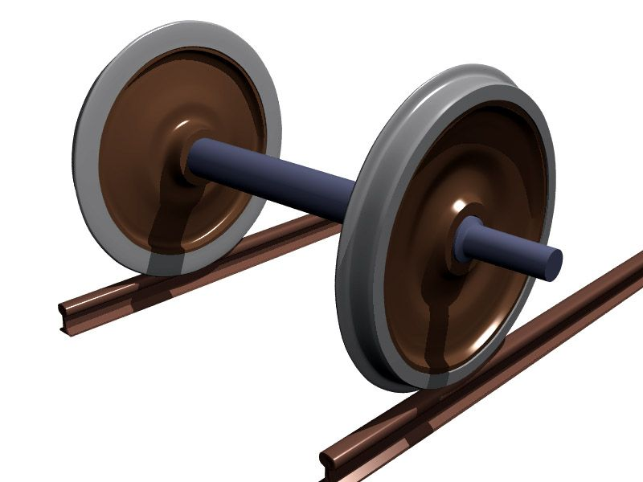
Примена:
Као носачи точкова на вагонима, вагонетима, локомотивама, транспортним колицима, приколицама, код друмских возила, добоша за намотавање ужета или ланца при дизању терета, итд.

Slide 7
Подела:
Покретне -обрћу се или осцилују заједно са причвршћеним деловима(вагонска осовина, осовине вагонета и локомотива);
Непокретне–не обрћу се (осовине код друмских возила, код ручних колица, осовине на дизалицама).
Могу се поделити и на:
Шупље и
Пуне

Slide 8
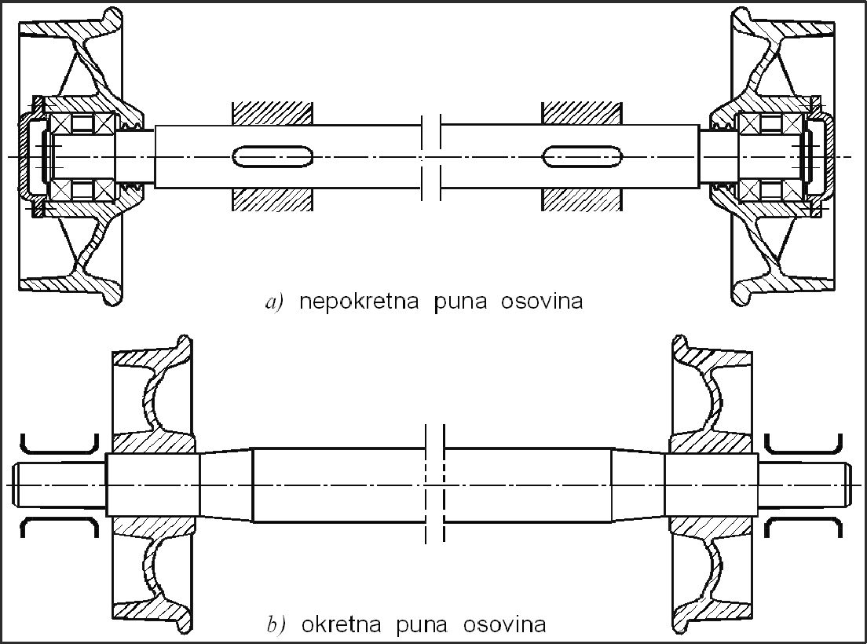

Slide 9
2. Осовинице
3. Рукавци
4. Вратила

Slide 10
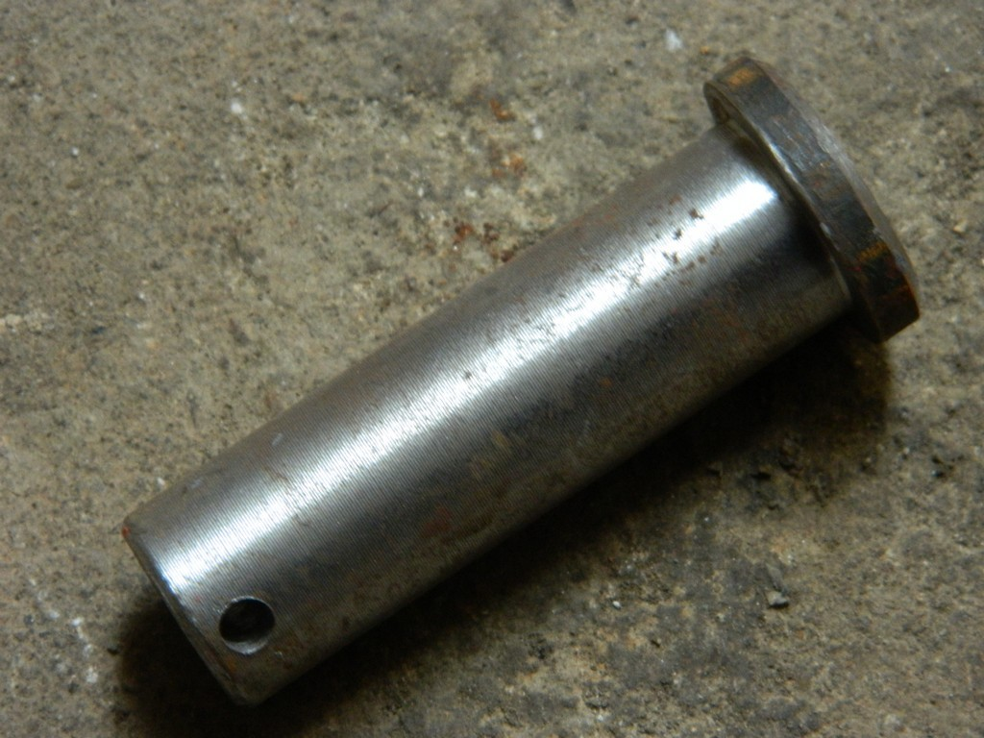
Осовинице ( сворњаци)
Осовине које су кратке у односу на пречник зову се осовинице. Примењују се за остваривање зглобне покретне везе делова.Оптерећене су на савијање, смицање и површински притисак.

Slide 11
3. Рукавци
4. Вратила

Slide 12
Рукавци:
Рукавци су места на осовинама или вратилима којима се осовине и вратила ослањају о лежишта.Они чине целину са осовинама и вратилима.
Према правцу деловања силе деле се на: радијалне , аксијалне и радијално-аксијалне.
Према положају на вратилу или осовини на: спољашње и унутрашње.
Према облику на цилиндричне, коничне, гребенасте и лоптасте.

Slide 13
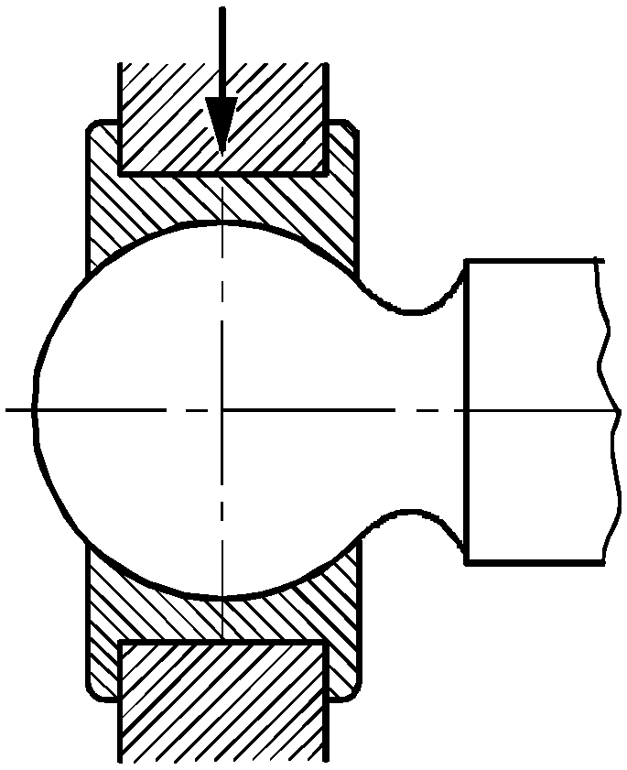
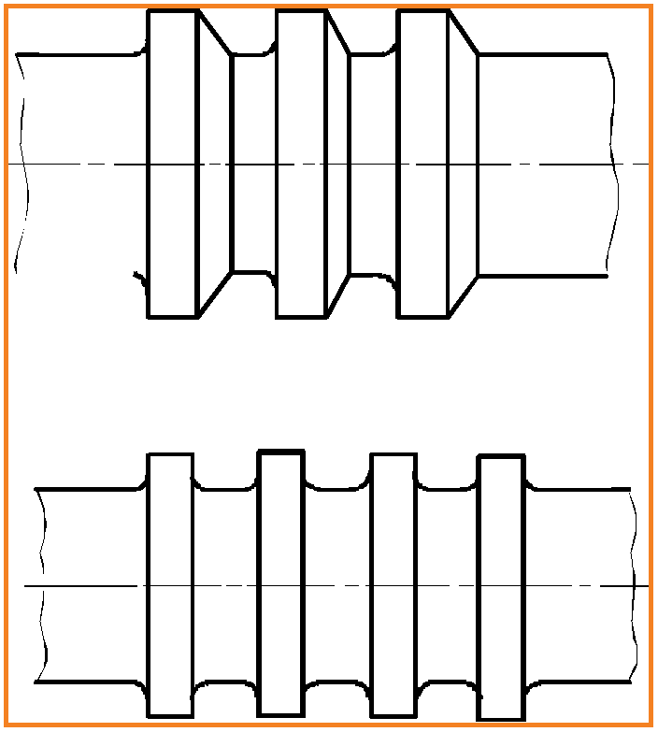
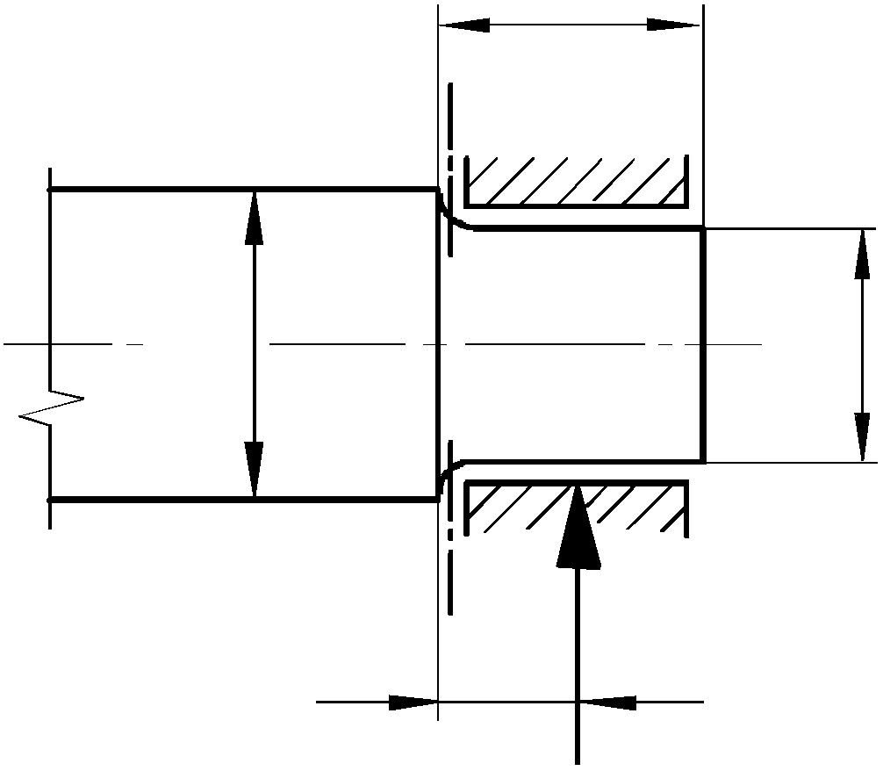
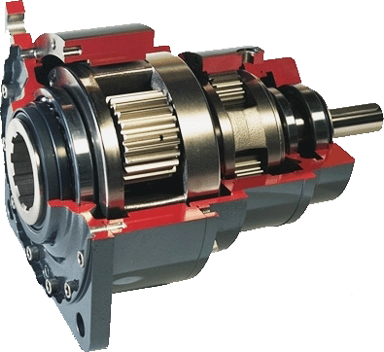
Гребенасти
Радијални
Лоптасти

Slide 14
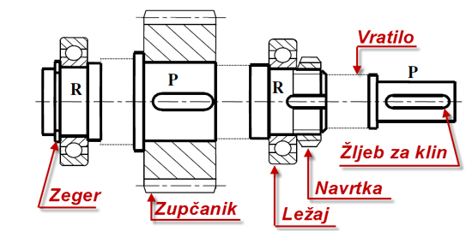
Подглавци:
Подглавци су места где се вратила и осовине спајају у чврсту везу са другим елементима.

Slide 15
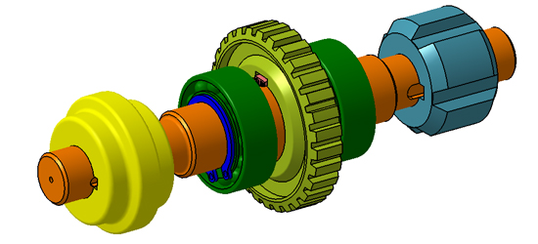
Вратило са лежајевима, зегеровим прстеновима (плава боја), спојницом (жута боја) и
ременицом(светло плава боја).

Slide 16
4. Вратила

Slide 17
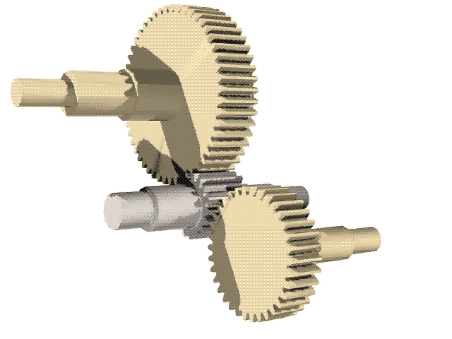

Slide 18
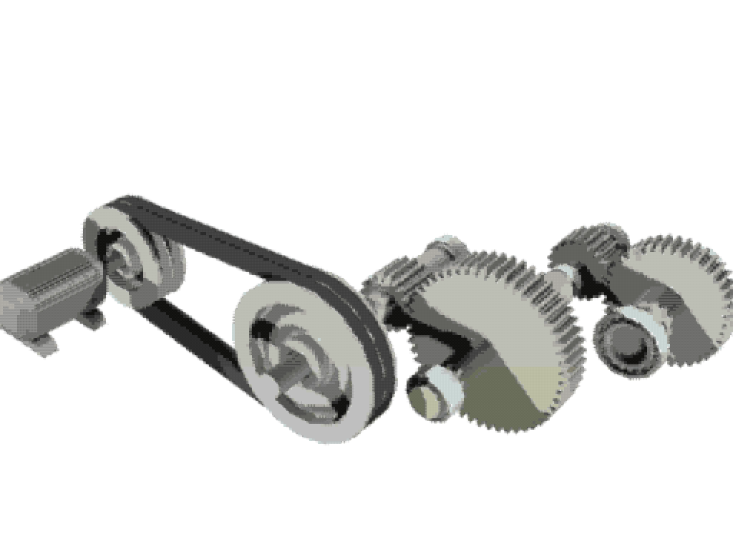

Slide 19
ВРАТИЛА
Дефиниција:
Вратила представљају носаче обртних машинских делова и служе за преношење обртних момената,снаге дуж осе обртања.
Вратила се увек обрћу, а ретко осцилују.
Омогућавају обртање делова који се налазе на њима, спајање у функционалну целину и преношење оптерећења.

Slide 20
Напрезања:
Вратила, поред уздужних и попречних сила, преносе и снагу, односно обртни момент, па су изложена сложеном напрезању (савијању и увијању).

Slide 21
Примена
Код машина алатки,електромотора,
мотора са унутрашњим сагоревањем и диференцијала,друмским и шинским возилима,клипних мотора, авиона,бродова, турбина, ексцентар преса и друго .
Вратила су носачи зупчаницима, каишницима, ланчаницима, фрикционим точковима, спојницама и друго .

Slide 22
Подела:
Вратила се деле на:
чврста и
савитљива
Чврста вратила према положају геометријске осе деле се на:
права и
коленаста
Савитљива вратила деле се на:
гипка и
зглавкаста

Slide 23
Према облику деле се на:
Права
Коленаста
Карданска
Брегаста
Гипка
Права вратила су вратила код којих је осна линија права линија. Примењују се код електромотора, редуктора, а попречни пресеци су кружни.Могу бити:
Глатка и
Степенаста

Slide 24
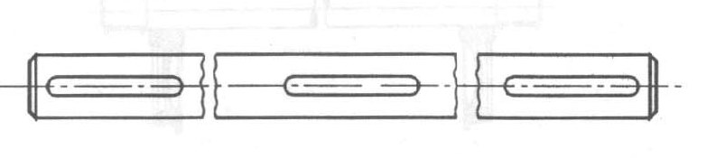
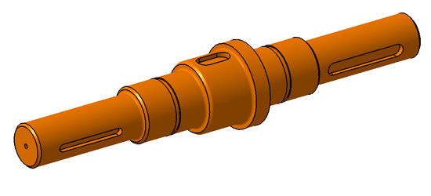
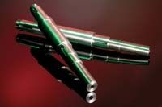
Глатка вратила
(попречни пресек је по целој дужини константан) Примењују се при трансмисијама и разноврсним машинама.
Степенаста вратила
(цилиндрични облик са променљивим пресеком
по дужини). Примењују се код редуктора, тешких машина а понекад и као главно
трансмисијско вратило.

Slide 25
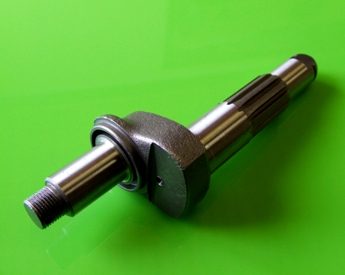
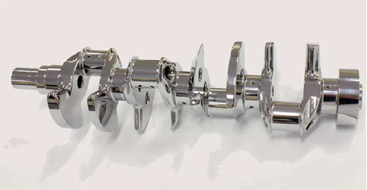
Коленасто вратило (осна линија је изломљена). Употребљава се за претварање праволинијског кретања у кружно и обрнуто.
Могу бити проста ( 1 колено) и сложена.
Примењују се код мотора са унутрашњим сагоревањем(као главно вратило), клипних компресора, ексцентар преса и др.Оно је једно од најодговорнијих,најоптерећенијих,најсложенијих и најскупљих делова мотора.

Slide 26
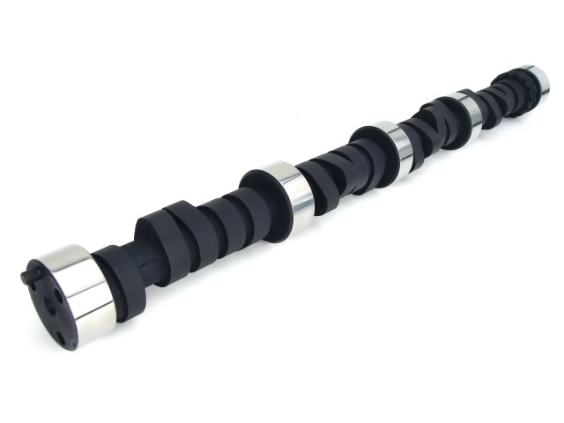
Брегасто вратило
Представља један од најважнијих елемената мотора аутомобила. Од њеног рада зависи буквално све – снага мотора, потрошња горива, количина издувних гасова, трајност мотора…
Она контролише рад усисних и издувних вентила и то чини преко специјалних ‘брегова’ који се налазе дуж ње.

Slide 27
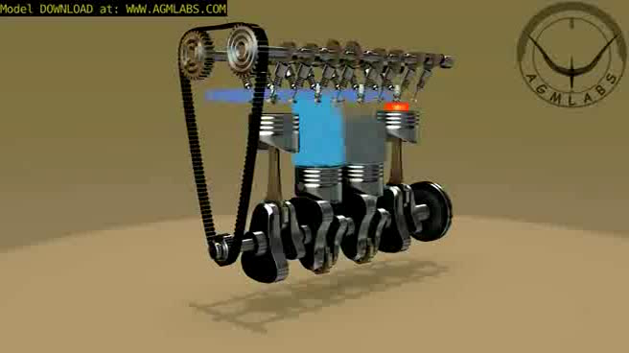

Slide 28
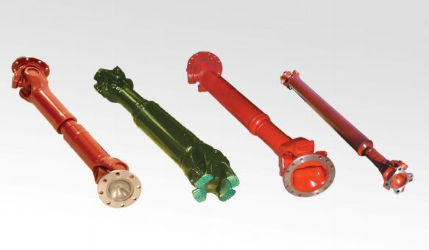
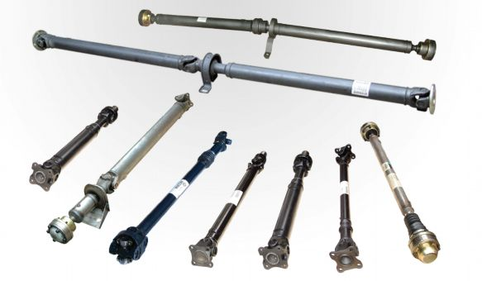
Карданско вратило
Употребљава се код моторних возила за преношење обртног кретања од мотора до диференцијала.

Slide 29
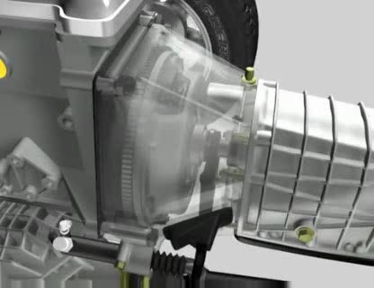

Slide 30
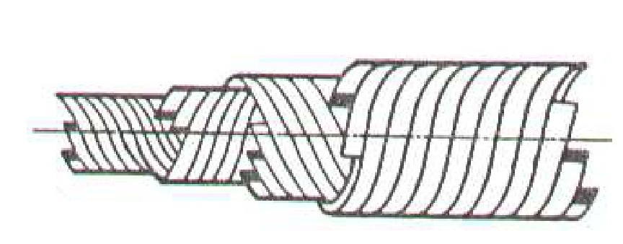

Савитљива вратила
Гипка вратила служе за преношење обртног момента када геометријска оса вратила мења свој просторни положај. Употребљавају се за преношење мањих обртних момената. Састоје се од једне или више жица увијених у виду цилиндричних завојних опруга чији се завојци додирују.
Зглавкаста вратила се употребљавају када делови вратила не леже у истом правцу.
Употребљавају се за пренос окретања
под углом ( код карданског вратила).

Slide 31
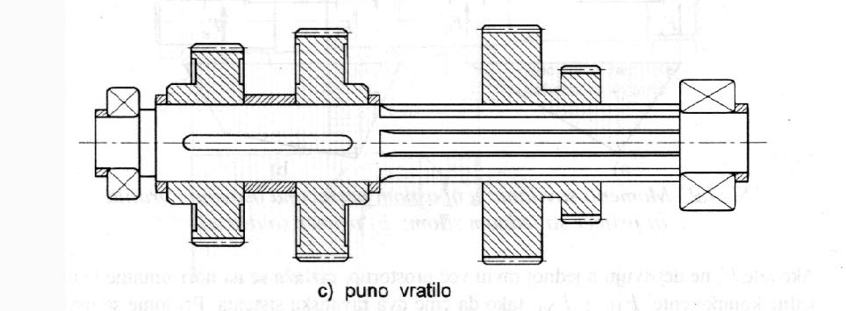
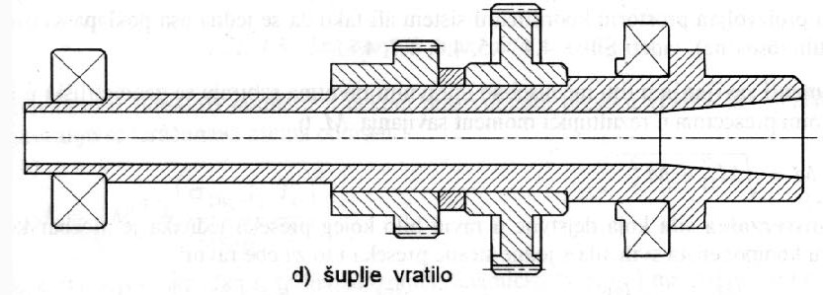
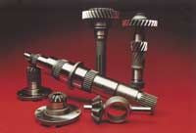
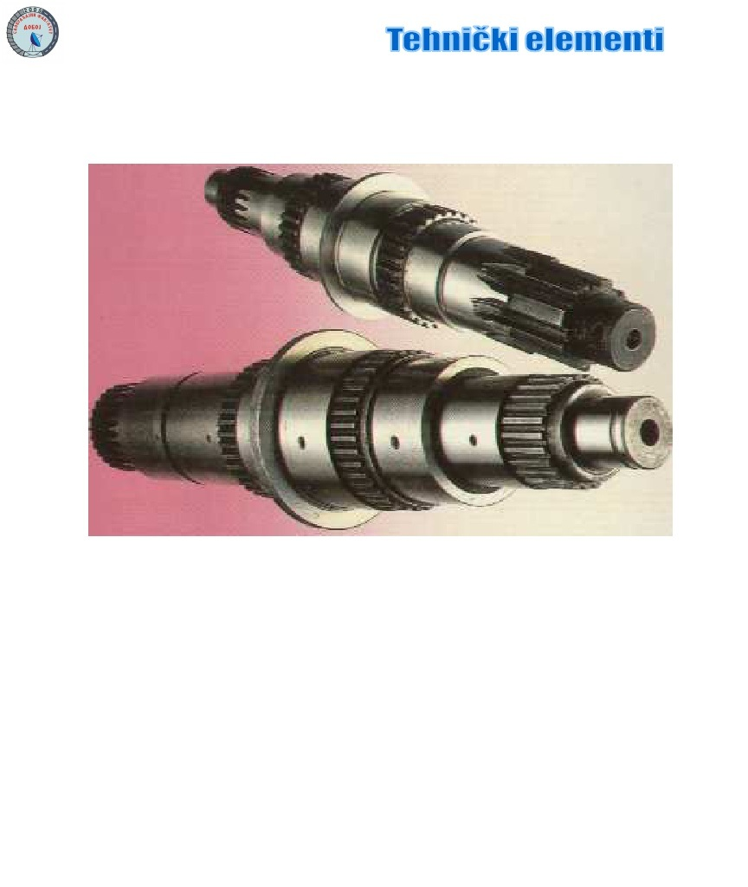
Вратила могу бити: пуног и шупљег пресека.
Шупља вратила се употребљавају за смањење тежине и где су растојања између лежишта велика.
Вратила могу бити израђена
изједна са појединим елементима,
Ожлебљена вратила,

Slide 32
Према величини силе која делује на вратило, вратила се могу поделити на :лака и тешка.
Лака вратила су вратила која на себи носе лаке машинске делове и служе за пренос мањих обртних момената.Оптерећена су само на увијање.
Тешка вратила оптерећена су тешким деловима и великим обимним силама, а и сама имају велику тежину.Ова вратила су оптерећена на савијање и увијање.

Slide 33
